Slide 1
ContactCenterAI
Proyecto Final · Ingeniería en Desarrollo de Software
Katlheen Valeska Rodriguez Garcia
Julio 2026
Notes:
Buenos días/tardes. Presento ContactCenterAI, mi proyecto final de Ingeniería en Desarrollo de Software. Es una plataforma SaaS multiempresa que ayuda a agentes de contact center a responder con base en documentos PDF mediante RAG. En esta presentación revisaré el problema, la arquitectura, seguridad, calidad y resultados.

Slide 2
Problema
Agentes sin respuestas consistentes sobre políticas y procedimientos
Documentación dispersa en PDFs difíciles de consultar en vivo
Riesgo de respuestas incorrectas o desactualizadas al cliente
Falta de aislamiento entre empresas en soluciones genéricas
Poca trazabilidad: sin historial, fuentes ni escalamiento a tickets
Notes:
El problema central es la fricción operativa del agente: debe responder rápido, pero la información vive en PDFs. Sin un sistema con búsqueda semántica, tenancy y trazabilidad, aumentan errores, tiempos de atención y riesgo de filtrar datos entre empresas.

Slide 3
Objetivos
Objetivo general
Desarrollar una plataforma SaaS multiempresa con RAG sobre PDF para asistir a agentes de contact center con respuestas fundamentadas, seguras y auditables.
Objetivos específicos
Alcance del MVP
1. Autenticación Auth0 y roles (SuperAdmin, CompanyAdmin, Agent)
2. Gestión multiempresa, usuarios y documentos PDF
3. Pipeline asíncrono: Worker + embeddings + pgvector
4. Chat RAG con Gemini y fuentes citables
5. Tickets, GraphQL BFF y despliegue en AWS EC2
• Frontend React + Vite
• Core API, Chat API, BFF, Worker
• RabbitMQ, PostgreSQL, Docker Compose
• CI/CD con GitHub Actions
• Evidencia de calidad: 131 pruebas
Notes:
El objetivo general es entregar un MVP usable: SaaS multiempresa con RAG. Los específicos cubren identidad, documentos, procesamiento asíncrono, chat con fuentes, tickets, BFF GraphQL y despliegue cloud. No prometo E2E de navegador ni métricas productivas de AWS en esta entrega.

Slide 4
Arquitectura
React
↓
Integración
GraphQL BFF
Auth0 protege Frontend,
Core API y Chat API.
Chat API consulta Core
(perfil + search) y
Gemini; persiste en
chat-db.
Worker indexa PDF →
embeddings → pgvector.
↓
→
Chat API
Core API
Auth0
→
↓
RabbitMQ
Conversaciones RAG
JWT RS256
↓
Worker
↓
PostgreSQL
↓
pgvector
↓
Gemini
Notes:
La arquitectura es por capas y servicios. El frontend React habla con el GraphQL BFF y también con Core y Chat según el caso. Core API publica eventos a RabbitMQ; el Worker procesa PDF, genera embeddings y guarda en PostgreSQL con pgvector. Gemini aporta embeddings y generación. Auth0 emite JWT. Chat API es el bounded context de conversaciones RAG.

Slide 5
Tecnologías
ASP.NET Core
React
Vite
PostgreSQL
pgvector
RabbitMQ
GraphQL
Docker Compose
AWS EC2
Auth0
Gemini
GitHub Actions
Caddy
Notes:
Stack backend en ASP.NET Core 9; frontend React con Vite. Persistencia PostgreSQL con pgvector. Mensajería RabbitMQ, GraphQL HotChocolate, orquestación Docker Compose, despliegue AWS EC2, Auth0, Gemini, CI/CD GitHub Actions y HTTPS con Caddy.

Slide 6
Arquitectura RAG
1
2
3
4
PDF
Cola
Worker
Embed
Carga en Core API
Evento RabbitMQ
Texto + chunks
Gemini embeddings
5
6
7
8
Índice
Pregunta
Retrieve
Respuesta
pgvector
Chat API
Búsqueda semántica
Gemini + fuentes
Notes:
Flujo RAG completo: el agente sube un PDF; Core encola el trabajo; el Worker extrae texto, fragmenta y pide embeddings a Gemini; se indexan en pgvector. En el chat, la pregunta se convierte en vector, se recuperan fragmentos relevantes y Gemini genera la respuesta con fuentes. Así la respuesta queda anclada al documento de la empresa.

Slide 7
Microservicios
Empresas, usuarios, documentos, tickets, búsqueda
Core API
Conversaciones RAG, historial, integración Gemini
Chat API
Agregación de consultas para el frontend
GraphQL BFF
PDF, chunks, embeddings, consumers RabbitMQ
Worker
Mensajería asíncrona entre Core y Worker
RabbitMQ
Notes:
Hay separación por bounded context: Core posee empresas, usuarios, documentos y tickets; Chat posee conversaciones. El BFF GraphQL reduce acoplamiento del frontend. El Worker aísla el trabajo pesado de PDF. RabbitMQ desacopla productores y consumidores.

Slide 8
Seguridad
Auth0
Roles
JWT
Identidad externa · JWT RS256
SuperAdmin · CompanyAdmin · Agent
Validación issuer, audience y lifetime
HTTPS
Multiempresa
Secretos
Caddy en borde de despliegue
Aislamiento por CompanyId
Fuera de git · .env / host EC2
Notes:
Seguridad en capas: Auth0 autentica; la base local autoriza con rol, empresa y estado activo. Los JWT se validan con parámetros estrictos. En producción hay HTTPS con Caddy. El aislamiento multiempresa filtra por CompanyId. Los secretos no viven en el repositorio.

Slide 9
CI/CD
01
02
03
04
Push / PR
→
Build & Test
→
Imágenes
→
Deploy
GitHub Actions CI
dotnet + frontend
Docker Compose
AWS EC2 vía SSH
Notes:
El pipeline empieza con push o pull request. GitHub Actions construye y ejecuta pruebas. Las imágenes se orquestan con Docker Compose y el despliegue llega a AWS EC2. También hay workflow de CodeQL para análisis estático.

Slide 10
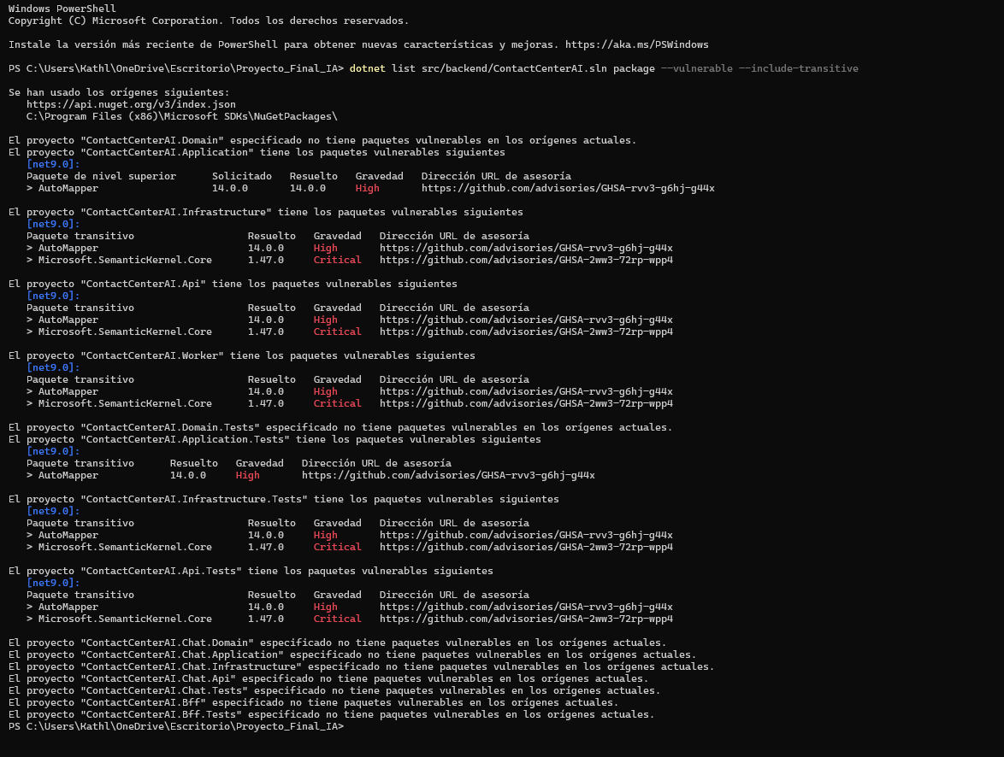
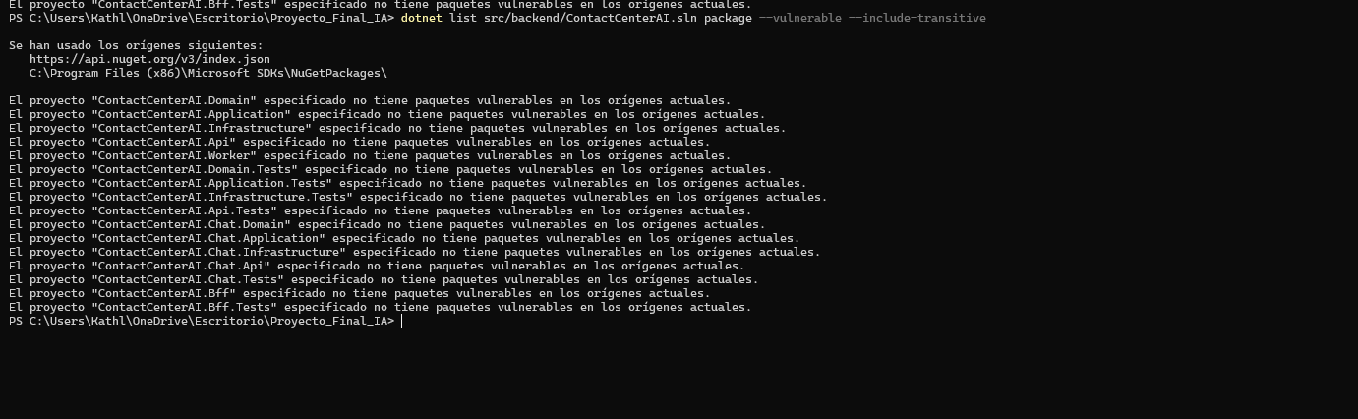
Pruebas
131
0
0
Pruebas ejecutadas
Fallidas
Omitidas
Corrección de vulnerabilidades NuGet (capturas del proyecto)
Antes
Después
Notes:
Ejecuté la suite completa: 131 pruebas, cero fallidas y cero omitidas. Además corregí vulnerabilidades NuGet: AutoMapper High y SemanticKernel Critical. Las capturas muestran el antes y el después de la auditoría. El frontend también construye correctamente.

Slide 11
Demostración — pantallas clave
Dashboard
Documentos
Chat
Tickets
GraphQL
Resumen operativo
Acceso por rol
Carga PDF
Estado de indexación
Preguntas RAG
Fuentes citadas
Escalamiento
Seguimiento
BFF HotChocolate
Consultas agregadas
Notes:
En la demo en vivo muestro: Dashboard, Documentos con carga PDF, Chat RAG con fuentes, Tickets de escalamiento y el playground o consultas GraphQL del BFF. Estas siluetas representan las pantallas del sistema; la evidencia funcional está en la aplicación en ejecución.

Slide 12
Resultados
Auth0 + roles + aislamiento multiempresa
Documentos PDF indexados con Worker y pgvector
Chat RAG con Gemini e historial de conversaciones
Tickets, GraphQL BFF y mensajería RabbitMQ
Despliegue Docker Compose en AWS EC2 + Caddy
131/131 pruebas en verde y vulnerabilidades NuGet corregidas
Notes:
Los resultados del MVP son concretos: identidad y tenancy, pipeline de documentos, chat con fuentes, tickets, BFF, despliegue cloud y calidad verificable. El sistema cumple el propósito funcional del proyecto académico con evidencia en código y pruebas.

Slide 13
Lecciones aprendidas
Problemas encontrados
Cómo se resolvieron
• Errores API sin formato uniforme
• CORS / proxy en GraphQL BFF
• Imagen Docker del Worker inestable
• Vulnerabilidades NuGet High/Critical
• Ajuste de stack (Azure → AWS/Gemini)
• Middleware global de excepciones
• CORS + nginx/Caddy + cliente GraphQL
• Runtime aspnet:9.0 en Worker
• Upgrade AutoMapper y SemanticKernel
• Decisiones documentadas en actualización técnica
Notes:
Aprendí que la arquitectura evoluciona: cambiamos Azure OpenAI por Gemini y Azure por EC2 por disponibilidad académica. Los defectos reales se resolvieron con commits concretos: excepciones, CORS del BFF, Dockerfile del Worker y parches de dependencias. Documentar el cambio de alcance evitó confusión entre plan e implementación.

Slide 14
Conclusiones
MVP funcional: SaaS multiempresa con RAG sobre PDF
Arquitectura por servicios desacoplados y desplegable
Seguridad basada en Auth0, roles y tenancy
Calidad demostrable con suite automatizada en verde
Base sólida para evolucionar hacia producción completa
Notes:
Concluyo que ContactCenterAI cumple el objetivo del proyecto final: un sistema coherente, seguro y verificable. Quedan caminos naturales de mejora —E2E, métricas en AWS, más pruebas de dominio— pero el MVP está listo para defensa académica.

Slide 15
¿Preguntas?
ContactCenterAI · Gracias
Katlheen Valeska Rodriguez Garcia
Notes:
Quedo atenta a sus preguntas sobre arquitectura, RAG, seguridad, CI/CD o la demo. Gracias por su atención.

